Slide 1
Урок ИЗО Композиция в графике Сказка «Как Муравей домой спешил»
Подготовила учитель
Деревянова Т.В.

Slide 2
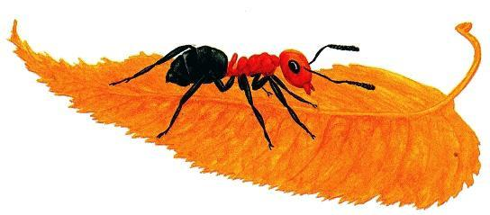
Муравей на жёлтом листочке

Slide 3
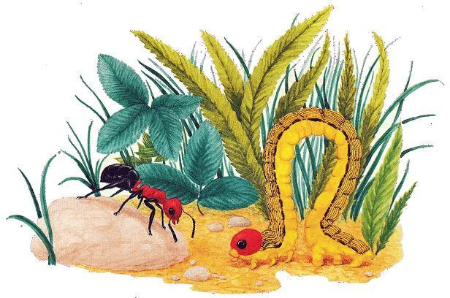
Гусеница - землемер

Slide 4
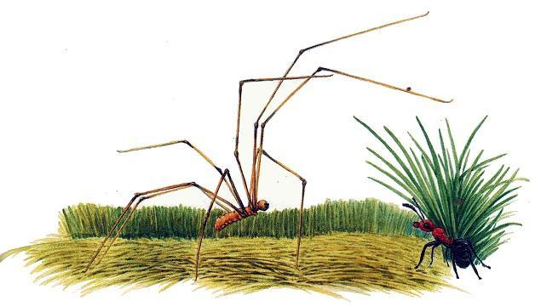
Паук - сенокосец

Slide 5
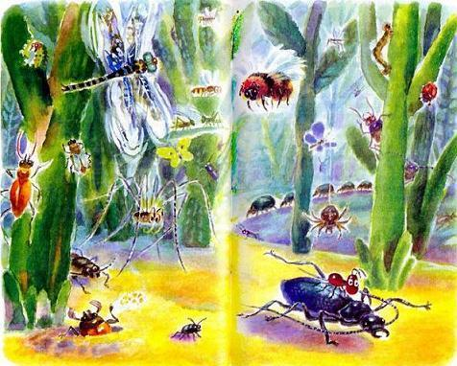
Жук жужелица. Жучок – Блошачок.

Slide 6
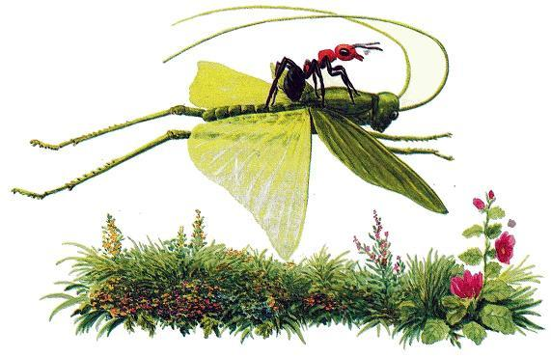
Кузнечик

Slide 7
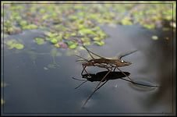
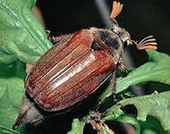
Водомерка. Майский Хрущ.

Slide 8
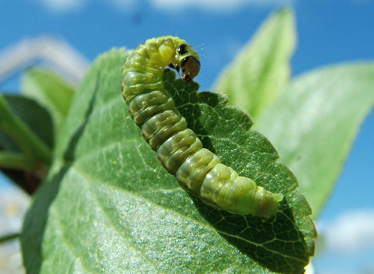
Гусеница Листовертка.

